Slide 1
LOS BUQUES DE LA ARMADA Y LAS OPERACIONES REALIZADAS EN LAS ZONAS DEL LITORAL ECUATORIANO
ELABORADO POR:
GM 4/A ESTRELLA CEDILLO RAÚL RENÉ
GM 4/A JURADO TOAPANTA JOAN SERGIO
Notes:
NUMEROS DIAPOSITIVAS TODAS

Slide 2
AGENDA
MARCO JURÍDICO
INTRODUCCIÓN
PLANTEAMIENTO DEL PROBLEMA
HIPÓTESIS
OBJETIVOS
FUNDAMENTACIÓN TEÓRICA
METODOLOGÍA DE LA INVESTIGACIÓN
DISEÑO DE LA PROPUESTA
CONCLUSIONES Y RECOMENDACIONES
Notes:
Puntos a tratar
Hipótesis: en mi investigación me e planteado la sgte hipótesis(lectura textual)
Justificación: (no es lectura

Slide 3
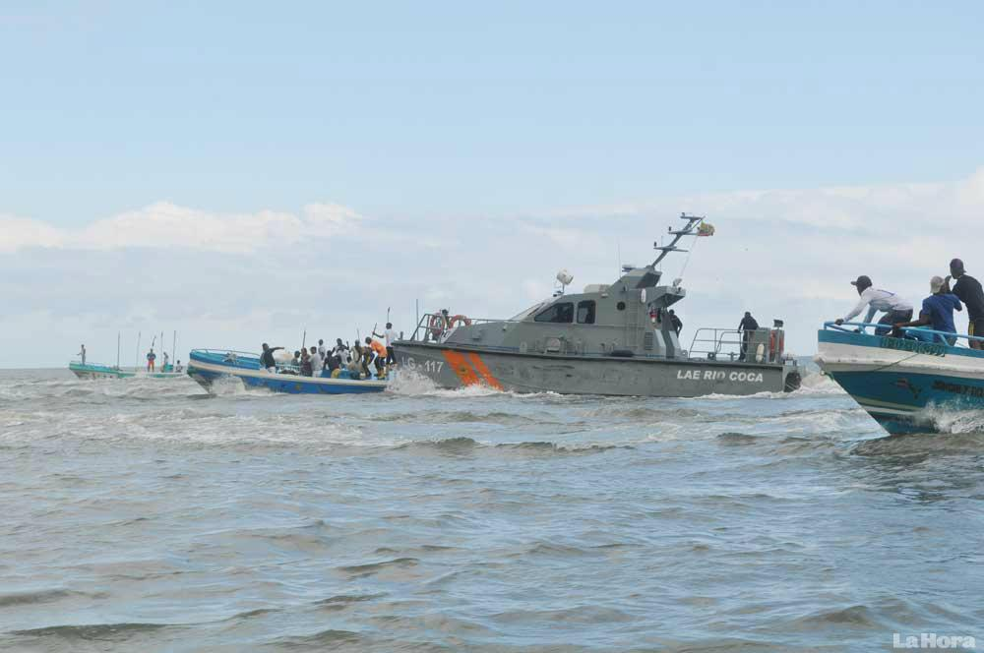
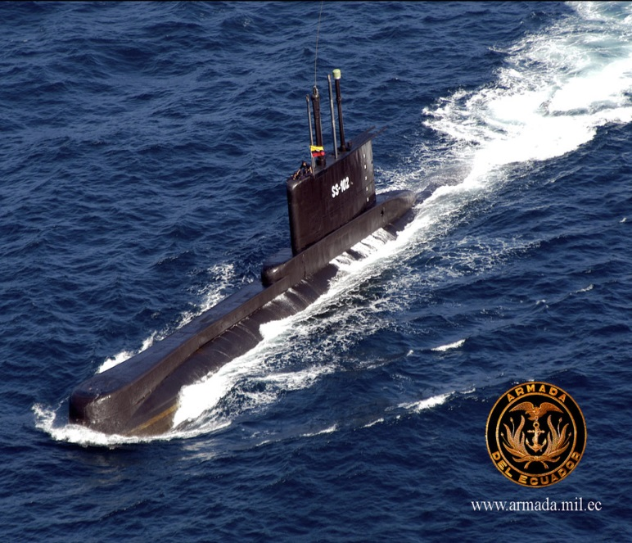
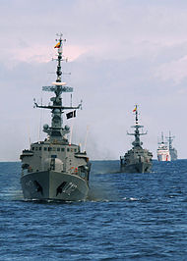
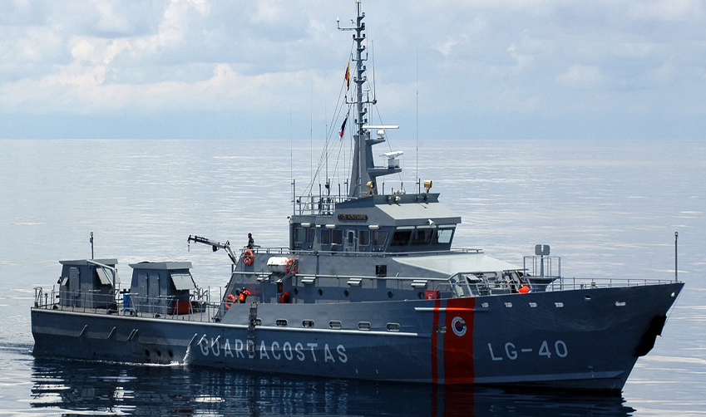
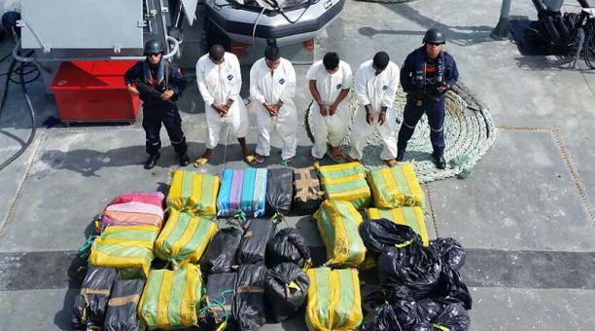
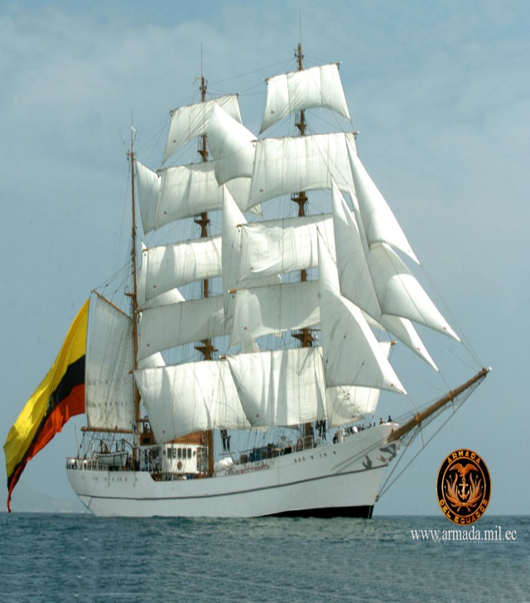
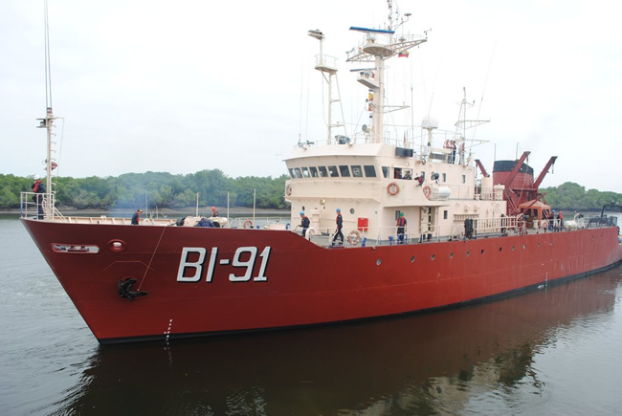
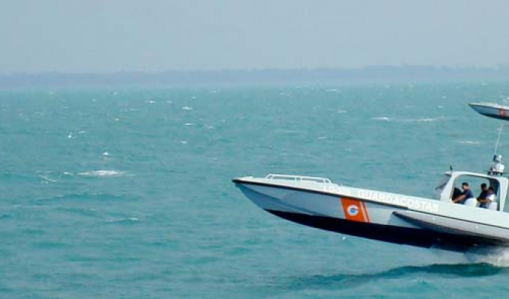
INTRODUCCIÓN
MARCO JURÍDICO
BUQUES DE LA
OPERACIONES REALIZADAS EN EL LITORAL POR COGUAR
ARMADA DEL ECUADOR
Notes:
NO LEER LOS SUBTITULOS DE NUEVO.
Los buques de la Armada del Ecuador se clasifican en fragatas misileras, corbetas misileras, lanchas misileras, submarinos, buque escuela, buques científicos, buques auxiliares y unidades guardacostas; estos buques cumplen un sinnúmero de operaciones en el litoral ecuatoriano con el principal objetivo de precautelar la seguridad y defensa del mar territorial, así mismo contrarrestar las actividades ilícitas, para nuestro estudio escogimos las dos unidades guardacostas que se encuentran en el muelle de la base naval salinas, estas pertenecen a la estación guardacostas fija ubicada dentro de la misma, estas unidades guardacostas nominadas lancha interceptora albatros Rio Zarumilla y lancha interceptora Rio Yagüachi, realizan operaciones a diario de control de mar territorial y zona contigua, otorgando seguridad a los navegantes y controlando las actividades ilegales en el mar, también realizan operaciones de SAR tierra alfa romero que son operaciones de búsqueda y rescate para ayudar principalmente a las instituciones del estado cuando la requieran, anteriormente se realizaban operaciones de seguridad hidrocarburífera pero por motivo de presupuesto ya no se las realiza.
ORGANIGRAMA O IMAGENES

Slide 4
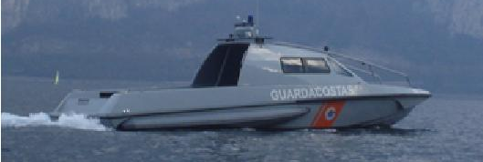
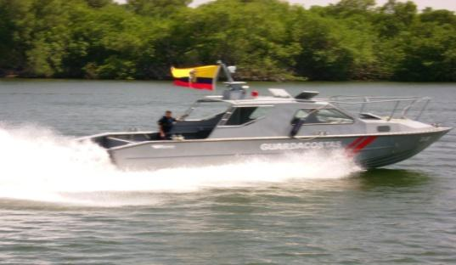
INTRODUCCIÓN
LANCHA GUARDACOSTA
RIO YAGÜACHI
(INTERCEPTORA)
LANCHA GUARDACOSTA
RIO ZARUMILLA
(ALBATROS)
CARACTERÍSTICAS GENERALES Eslora total 13,5 m Manga 3,5 m Calado máximo 0,5 m Desplazamiento máximo 17,7 Ton. | CARACTERÍSTICAS GENERALES Eslora total 11 m Manga 3,2 m Calado máximo 1 m Desplazamiento máximo 3,5 Ton.

Slide 5
AGENDA
MARCO JURÍDICO
INTRODUCCIÓN
PLANTEAMIENTO DEL PROBLEMA
HIPÓTESIS
OBJETIVOS
FUNDAMENTACIÓN TEÓRICA
METODOLOGÍA DE LA INVESTIGACIÓN
DISEÑO DE LA PROPUESTA
CONCLUSIONES Y RECOMENDACIONES

Slide 6
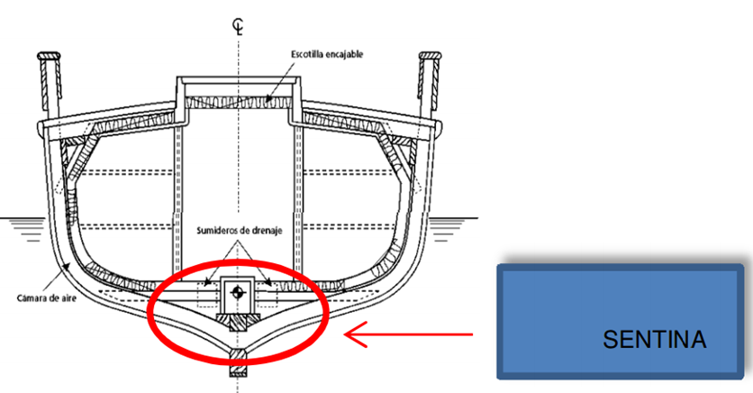
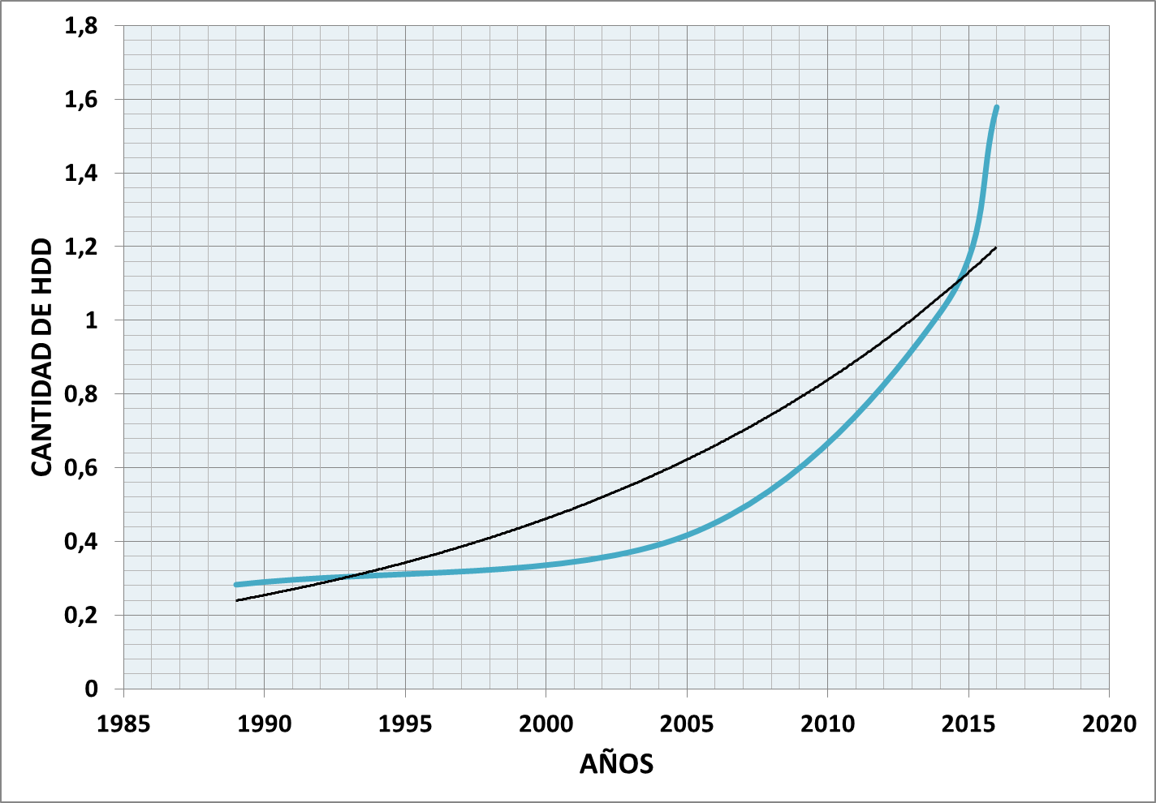
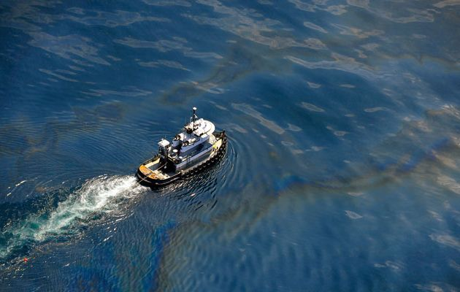
PLANTEAMIENTO DEL PROBLEMA
MARCO JURÍDICO
CONTAMINACIÓN POR DESCARGA DE AGUA DE SENTINA AL MAR.
Notes:
PONER POCAS PALABRAS, AQUÍ SI ES NECESARIO PALABRAS PERO POCAS ENFOCADO AL PROBLEMA

Slide 7
AGENDA
MARCO JURÍDICO
INTRODUCCIÓN
PLANTEAMIENTO DEL PROBLEMA
HIPÓTESIS
OBJETIVOS
FUNDAMENTACIÓN TEÓRICA
METODOLOGÍA DE LA INVESTIGACIÓN
DISEÑO DE LA PROPUESTA
CONCLUSIONES Y RECOMENDACIONES

Slide 8
CONTAMINACIÓN DEL MAR EN LA RADA DE SALINAS
PODRÍA ESTAR EN AUMENTO
PEQUEÑAS CAPAS OLEOSAS EN LA SUPERFICIE
BUQUES DE LA ARMADA
OPERACIONES DE CONTROL y SEGURIDAD MARÍTIMA
HIPÓTESIS
Notes:
La contaminación del mar en la rada de Salinas podría estar en aumento, debido a que se puede evidenciar en la superficie del mar pequeñas capas oleosas de origen desconocido, que probablemente vengan de los buques de la Armada que realizan sus operaciones de control y seguridad del área marítima.

Slide 9
AGENDA
MARCO JURÍDICO
INTRODUCCIÓN
PLANTEAMIENTO DEL PROBLEMA
HIPÓTESIS
OBJETIVOS
FUNDAMENTACIÓN TEÓRICA
METODOLOGÍA DE LA INVESTIGACIÓN
DISEÑO DE LA PROPUESTA
CONCLUSIONES Y RECOMENDACIONES

Slide 10
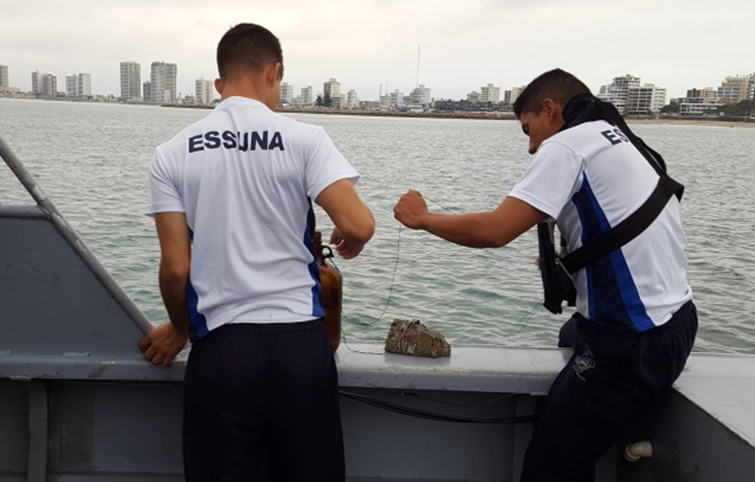
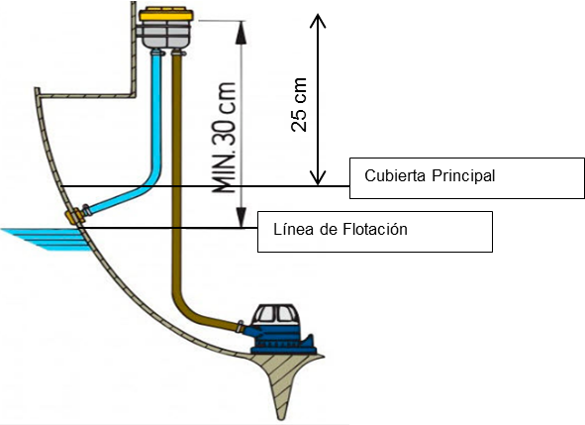
OBJETIVOS
MARCO JURÍDICO
OBJETIVO GENERAL
Diagnosticar el nivel de contaminación marino costero emitido durante las operaciones que realizan las unidades guardacostas Rio Zarumilla y Rio Yagüachi en la rada de Salinas, mediante la toma de muestras, para poder evaluar si las dos unidades guardacostas están generando una contaminación preocupante por la descarga de aguas de sentina y tomar las acciones pertinentes para disminuir la contaminación.
Analizar muestras del mar de la rada de salinas, a través del proceso de separación de agua e hidrocarburos, para establecer si la descarga de agua de sentina de las dos unidades guardacostas pertenecientes a la estación fija de salinas, es un factor contaminante.
Identificar la tendencia de aumento de contaminación en la rada de salinas, a través del uso de equipo e instrumentos adecuados, para la búsqueda de soluciones que permitan la disminución de la contaminación.
Proponer la instalación de plantas separadoras de aguas de sentina para las dos unidades guardacostas que se encuentran en la rada de Salinas, para la preservación del ambiente marino costero y los recursos ictiológicos que se encuentren en dicho lugar.

Slide 11
AGENDA
MARCO JURÍDICO
INTRODUCCIÓN
PLANTEAMIENTO DEL PROBLEMA
HIPÓTESIS
OBJETIVOS
FUNDAMENTACIÓN TEÓRICA
METODOLOGÍA DE LA INVESTIGACIÓN
DISEÑO DE LA PROPUESTA
CONCLUSIONES Y RECOMENDACIONES

Slide 12
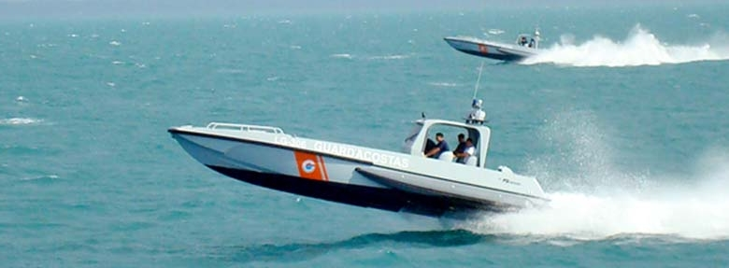
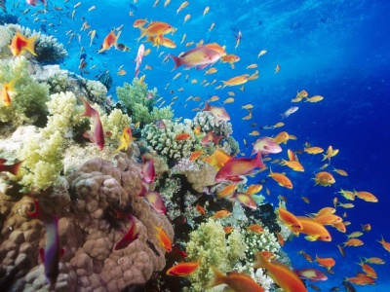
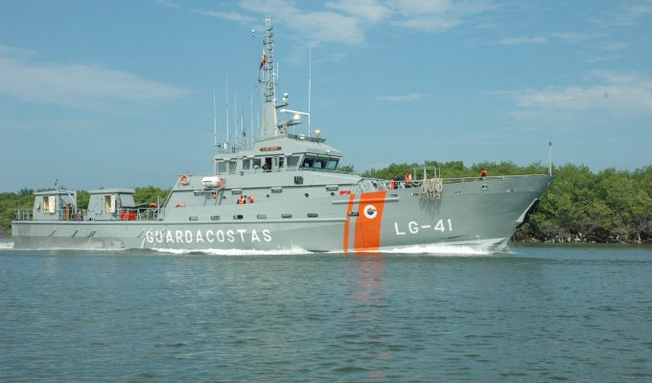
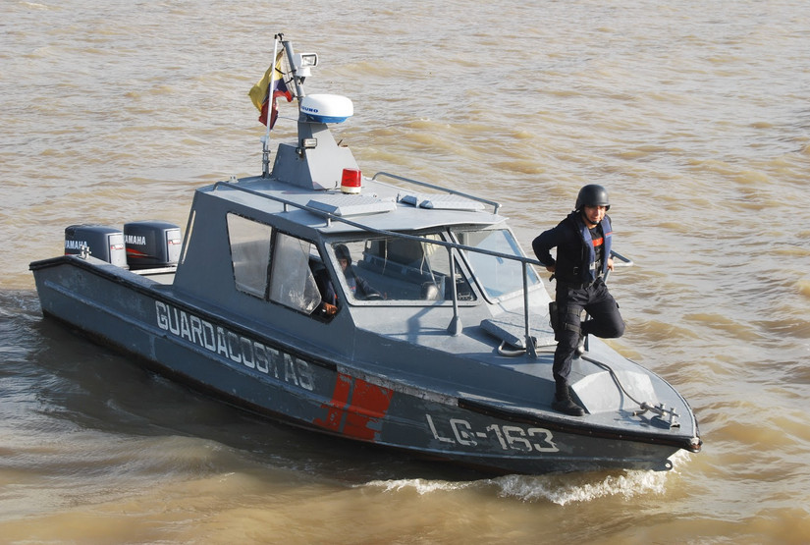
FUNDAMENTACIÓN TEÓRICA
MARCO JURÍDICO
TIPOS DE GUARDACOSTAS
Ecosistema marino
COMANDO GUARDACOSTAS
Notes:
ORGANIGRAMA QUE CONTENGA TODO EL MARCO TEORICO, MAXIMO 2 DIAPOSITIVAS

Slide 13
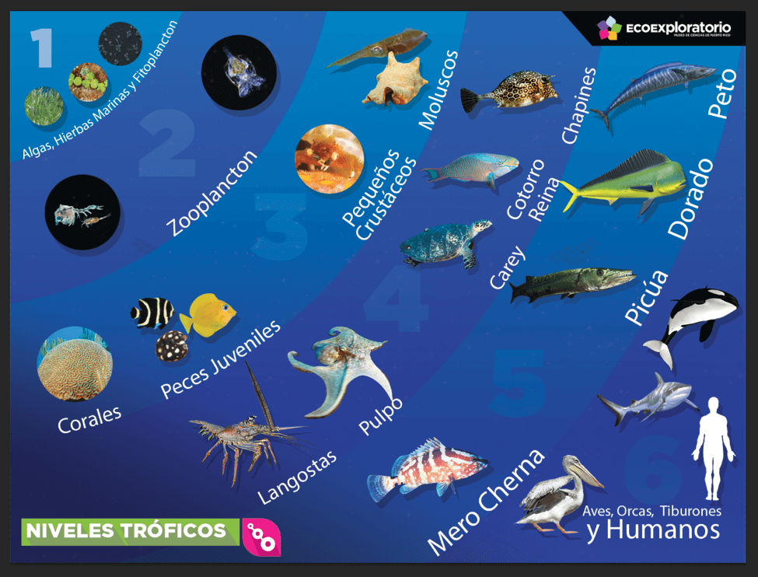
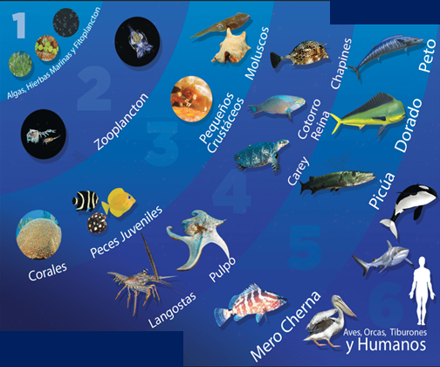
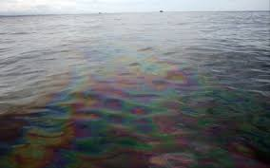
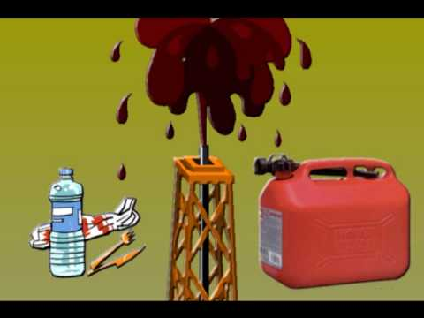
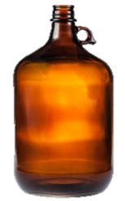
Cadena Trófica
Contaminación Marina
Hidrocarburos
Marco Conceptual
Separador de sentinas
Botellas de ámbar
BOMBA
AGUA
PLANTA SEPARADORA DE LÍQUIDO DE SENTINA
Sentina
LÍQUIDO DE SENTINA
ACEITE

Slide 14
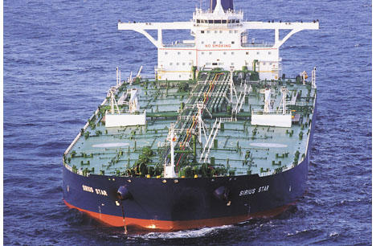
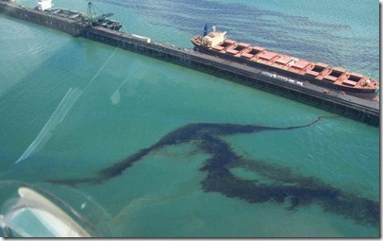
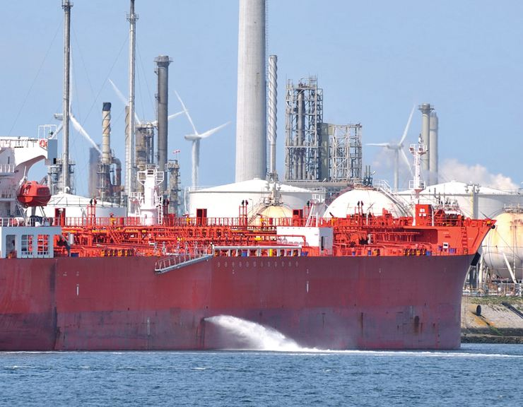
FUNDAMENTACIÓN TEÓRICA
PRINCIPALES CAUSAS DE LA CONTAMINACIÓN MARINA

Slide 15
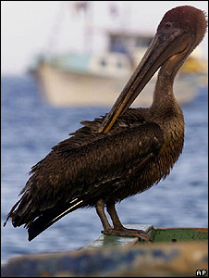
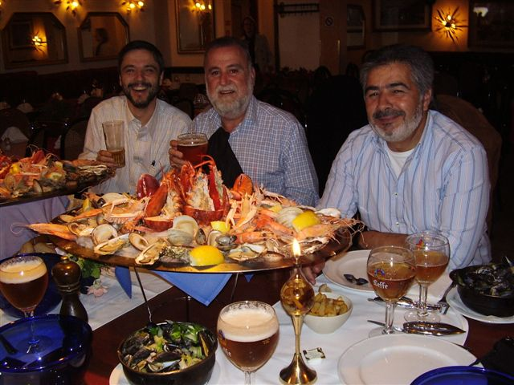
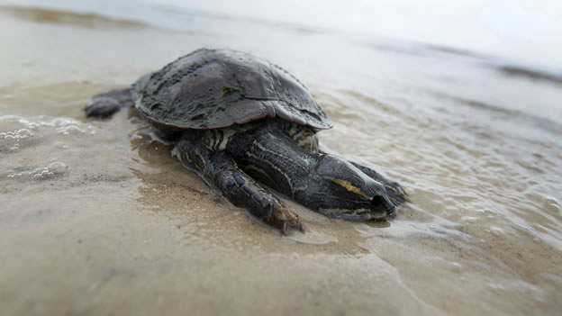
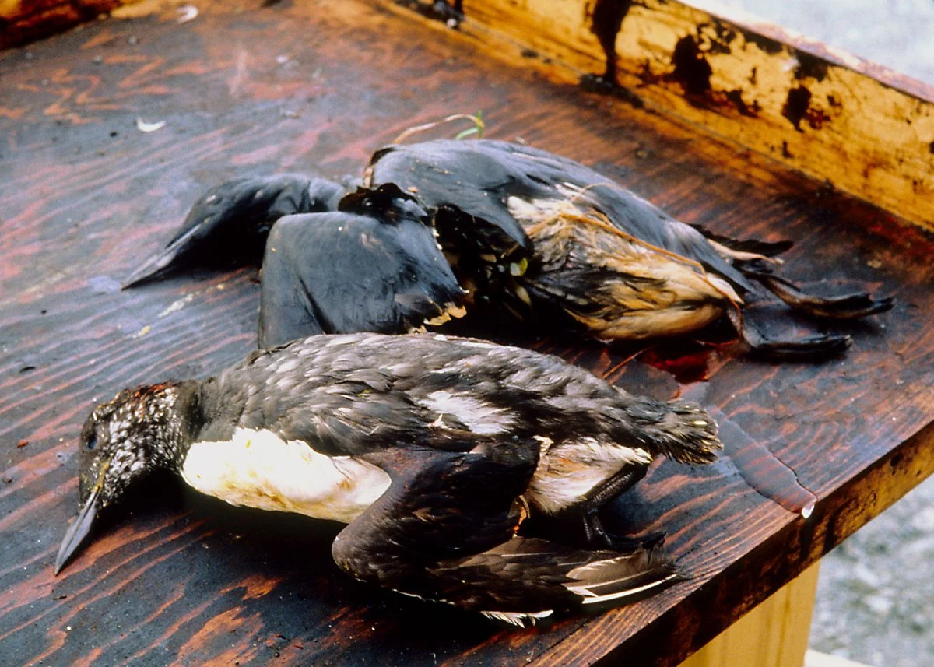
FUNDAMENTACIÓN TEÓRICA
Consecuencias

Slide 16
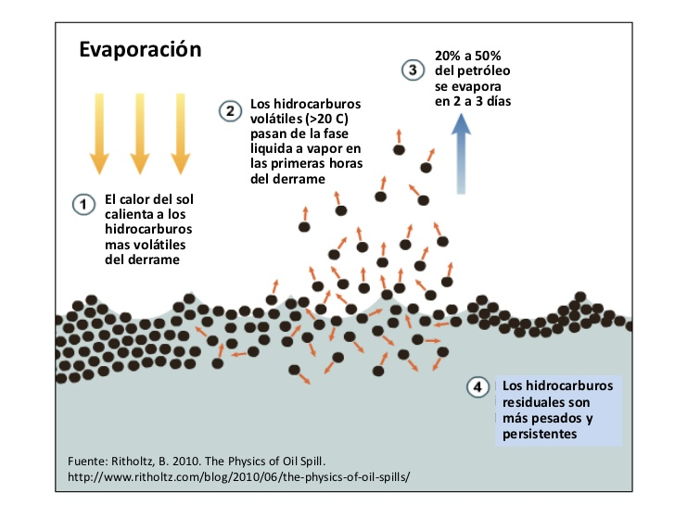
FUNDAMENTACIÓN TEÓRICA
EVAPORIZACIÓN
CAPA OLEOSA DE HIDROCARBUROS
EVAPORIZACIÓN
16
16

Slide 17
FUNDAMENTACIÓN TEÓRICA
MARCO LEGAL
CONSTITUCIÓN DE LA REPUBLICA DEL ECUADOR
TEXTO UNIFICADO DE LEGISLACION AMBIENTAL
DERECHO DE LA NATURALEZA
MARPOL
ANEXO I
REGLA 9 ARTICULO 7.

Slide 18
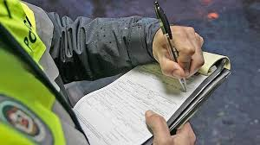
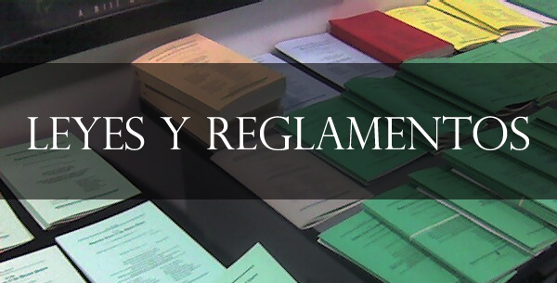
FUNDAMENTACIÓN TEÓRICA
AUTORIDAD MARÍTIMA
Notes:
DIRNEA

Slide 19
AGENDA
MARCO JURÍDICO
INTRODUCCIÓN
PLANTEAMIENTO DEL PROBLEMA
HIPÓTESIS
OBJETIVOS
FUNDAMENTACIÓN TEÓRICA
METODOLOGÍA DE LA INVESTIGACIÓN
DISEÑO DE LA PROPUESTA
CONCLUSIONES Y RECOMENDACIONES

Slide 20
METODOLOGÍA DE LA INVESTIGACIÓN
MARCO JURÍDICO
Tipo de investigación
Diseño de la investigación
Población
Muestra
Técnica de recolección de datos
Nivel de investigación
Mixto
Explicativa
Experimental
244
20
de Campo
Notes:
ORGANNIGRAMA CONCEPTUAL, Y EXPLICAR SI ES DE CAMPO , OMITIR MUCHO TEXTO
NO EXPERIMENTAL_LONGITUDINAL(COMPARACION DE AÑOS)
MUESTREO PROBABILISTICO: 20

Slide 21
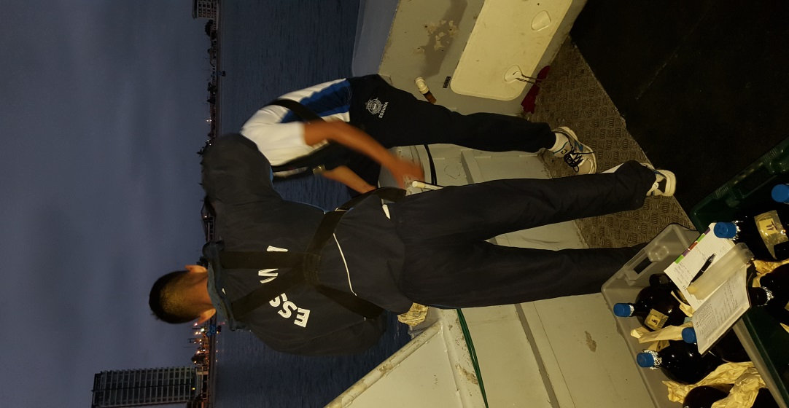
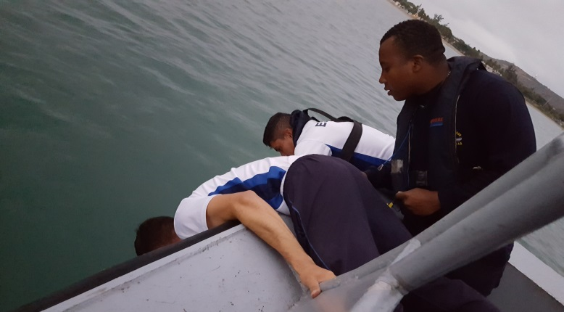
METODOLOGÍA DE LA INVESTIGACIÓN
TOMA DE MUESTRAS EN LA RADA DE SALINAS
Notes:
13 de septiembre del 2016-0600 partió.
1muestra: 0606
Ultima.muestra:0706
Ultima.muestra.muelle:0708

Slide 22
METODOLOGÍA DE LA INVESTIGACIÓN
TOMA DE MUESTRAS EN LA RADA DE SALINAS
CORRIENTE RESIDUAL
2015
CORRIENTE RESIDUAL
2016
CORRIENTE RESIDUAL
2014
SO-215°
SO-209°
SO-200°
YATCH CLUB DE SALINAS
MUELLE DE BASALI
COSTA DE SALINAS
Notes:
DRA. MIRIAM LUCERO
DPTO. de física DEL INOCAR

Slide 23
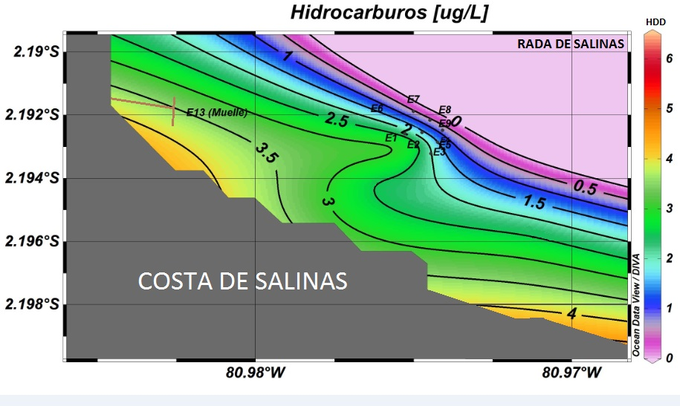
METODOLOGÍA DE LA INVESTIGACIÓN
MARCO JURÍDICO
CONCENTRACIÓN DE HDD EN LA RADA DE SALINAS-2016
Notes:
Limite permisible

Slide 24
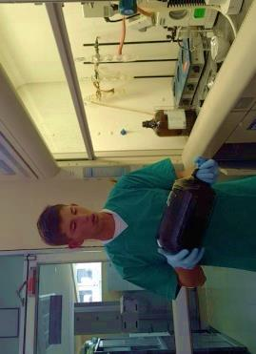
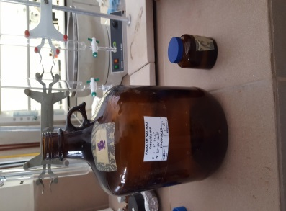
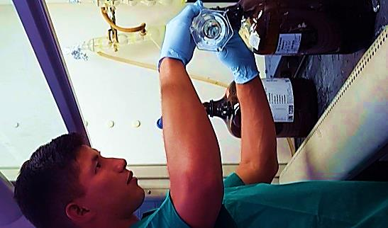
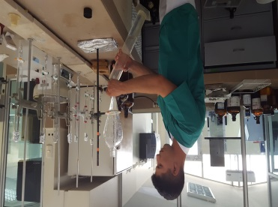
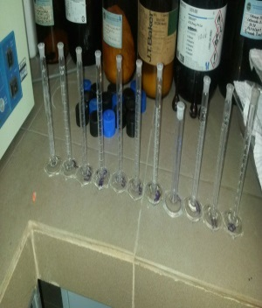
METODOLOGÍA DE LA INVESTIGACIÓN
MARCO JURÍDICO
ANÁLISIS DE HDD DE LAS MUESTRAS TOMADAS DE SALINAS
Notes:
SELLO DE INOCAR
Proceso de análisis químico:
1.- 75 ml del reactivo hexano en probeta(separa el agua de hidrocarburos)
2.- botella de decantación (se expulsa 100 ml en cada toma)
3.- botellitas ámbar por 1 día
4.- 75ml en probeta delgada para luego ser evaluado por computadora
5.- arroja resultados de HDD

Slide 25
METODOLOGÍA DE LA INVESTIGACIÓN
MARCO JURÍDICO
HIDROCARBUROS µg/L
ESTACIONES | 1989 | 2005 | 2014 | 2016
ESTACIÓN 1 | 0.043 | 0.122 | 0.19 | 2.92
ESTACIÓN 2 | 0.157 | 0.233 | 0.12 | 6.01
ESTACIÓN 3 | 0.342 | 0.615 | 2.13 | 0.78
ESTACIÓN 4 | 0.423 | 0.799 | 2.13 | 0.94
ESTACIÓN 5 | 0.523 | 0.564 | 1.78 | 0.37
ESTACIÓN 6 | 0.234 | 0.566 | 1.46 | <LD
ESTACIÓN 7 | 0.560 | 0.623 | 0.86 | 0.11
ESTACIÓN 8 | 0.104 | 0.203 | 0.11 | 0.51
ESTACIÓN 9 | 0.157 | 0.026 | 0.42 | 0.99
ESTACIÓN 10 | - | - | - | 1.87
ESTACIÓN 11 | - | - | - | 2.44
ESTACIÓN 12 | Sentina de la lancha guardacosta Río Zarumilla |  |  | *1190.48
ESTACIÓN 13 | - | - | - | 0.24
PROMEDIO de Estaciones 1-9 | 0.28255556 | 0.41677778 | 1.02222222 | 1.57875
HIDROCARBUROS µg/L
ESTACIONES | 1989 | 2005 | 2014 | 2016
ESTACIÓN 1 | 0.043 | 0.122 | 0.19 | 2.92
ESTACIÓN 2 | 0.157 | 0.233 | 0.12 | 6.01
ESTACIÓN 3 | 0.342 | 0.615 | 2.13 | 0.78
ESTACIÓN 4 | 0.423 | 0.799 | 2.13 | 0.94
ESTACIÓN 5 | 0.523 | 0.564 | 1.78 | 0.37
ESTACIÓN 6 | 0.234 | 0.566 | 1.46 | <LD
ESTACIÓN 7 | 0.560 | 0.623 | 0.86 | 0.11
ESTACIÓN 8 | 0.104 | 0.203 | 0.11 | 0.51
ESTACIÓN 9 | 0.157 | 0.026 | 0.42 | 0.99
ESTACIÓN 10 | - | - | - | 1.87
ESTACIÓN 11 | - | - | - | 2.44
ESTACIÓN 12 | Sentina de la lancha guardacosta Río Zarumilla |  |  | *1190.48
ESTACIÓN 13 | - | - | - | 0.24
PROMEDIO de Estaciones 1-9 | 0.28255556 | 0.41677778 | 1.02222222 | 1.57875
CUADRO DE RESULTADO DEL ESTUDIO REALIZADO EN LA RADA DE SALINAS SOBRE HDD
LÍMITE MÁXIMO PERMISIBLE PARA LA DESCARGA DE HDD SEGÚN TULSMA 500 µg/L
Notes:
LD: limite de detección

Slide 26
AGENDA
MARCO JURÍDICO
INTRODUCCIÓN
PLANTEAMIENTO DEL PROBLEMA
HIPÓTESIS
OBJETIVOS
FUNDAMENTACIÓN TEÓRICA
METODOLOGÍA DE LA INVESTIGACIÓN
DISEÑO DE LA PROPUESTA
CONCLUSIONES Y RECOMENDACIONES

Slide 27
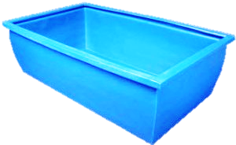
DISEÑO DE LA PROPUESTA
MARCO JURÍDICO
Dimensiones
 | Largo(mm) | Ancho(mm) | Alto(mm) | Fuente
Planta Bisep 19 | 148 | 150 | 160 | (Vetus, 2015, pág. 48)
Bomba sumergible CLB 4500 | 135 | 185 | 232 | (WhiteWhale Mechanical Store, 2015, pág.1)
Contenedor | 135 | 210 | 140 | (Escoprem, 2016)
25 cm
PLANTA SEPARADORA DE AGUA DE SENTINA
Cubierta Principal
Línea de Flotación
BOMBA SUMERGIBLE
BOMBA SUMERGIBLE
PLANTA SEPARADORA DE AGUA DE SENTINA
CONTENEDOR DE HIDROCARBUROS
Notes:
PARA ESTA PROBLEMÁTICA PROPONEMOS LA INSTALACIÓN DE UNA PLANTA…..

Slide 28
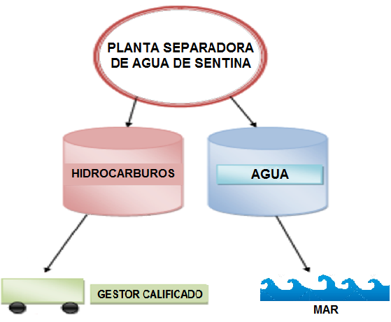
DISEÑO DE LA PROPUESTA
Notes:
GC: entidades que realizan el adecuado manejo de todo tipo de cosas inutilizables, para reciclarlas, reutilizarlas o elaborar algo nuevo con lo que poseen.

Slide 29
DISEÑO DE LA PROPUESTA
Precios
 | Precio($) | Fuente
Planta Bisep 19 | 119.00 | (Vetus, 2015, pág. 48)
Recambio de filtro Bisep 19 (30 unidades) | 52.27 | (Vetus, 2015, pág. 48)
Bomba sumergible CLB 4500 | 49.93 | (WhiteWhale Mechanical Store, 2015, pág.1)
Contenedor de fibra de vidrio reforzado | 20.00 | (Escoprem,2016)
TOTAL: | 241.20

Slide 30
AGENDA
MARCO JURÍDICO
INTRODUCCIÓN
PLANTEAMIENTO DEL PROBLEMA
HIPÓTESIS
OBJETIVOS
FUNDAMENTACIÓN TEÓRICA
METODOLOGÍA DE LA INVESTIGACIÓN
DISEÑO DE LA PROPUESTA
CONCLUSIONES Y RECOMENDACIONES

Slide 31
CONCLUSIONES
MARCO JURÍDICO
El agua de sentina descargada al mar por las unidades guardacostas Rio Zarumilla y Rio Yagüachi, representa un factor de contaminación por hidrocarburos disueltos y dispersos en la rada de salinas.
Los análisis experimentales realizados en el laboratorio del Inocar con muestras tomadas en la rada de salinas durante el año 2016, evidencia el continuo incremento de contaminación por la falta de control en medidas preventivas.
La instalación de plantas separadoras de agua de sentina en las unidades guardacostas Rio Zarumilla y Rio Yagüachi, minimiza el problema de contaminación durante sus operaciones en la rada de salinas.
Notes:
EN CONCLUSIÓN, el estudios…
se determino…
Se determino que las unnidades guardacostas forma parte de mi indice de contaminacion y la solucion

Slide 32
RECOMENDACIONES
MARCO JURÍDICO
Solicitar que se dote de transporte, equipo, material y personal capacitado para la recolección de muestras previo a un análisis, porque el traslado de las muestras, desde Salinas hacia el INOCAR de Guayaquil, toma tiempo, dinero y podríamos tener un accidente con las botellas de las muestras.
Realizar estudios constantes sean estos: mensuales, semestrales o anuales, sobre la cantidad de HDD en la rada de Salinas, para tener un mejor control y manejo de la contaminación en el área.
Socializar los resultados del estudio realizado sobre la contaminación por descarga de agua de sentina al mar, a la estación fija guardacostas de la base naval de Salinas, para concientizar al cumplimiento estricto de las leyes marítimas nacionales e internacionales.
Cotizar fuentes de financiamiento para la adquisición de separadores de agua de sentinas de las unidades guardacostas, a fin de disminuir la contaminación en el ambiente marino de la rada de Salinas.
Notes:
Se recomienda socializar…..
Es viable se que cotize…

Slide 33
GRACIAS POR SU ATENCIÓN

